Slide 1
API-Grupo 4

Slide 2
Apresentação da equipe
1

Slide 3
Integrantes
Gustavo Medrado
Jessé Germano
Ricardo Borst
Rodrigo Borst
Vinícius Medrado

Slide 4
Apresentação do tema
2

Slide 5
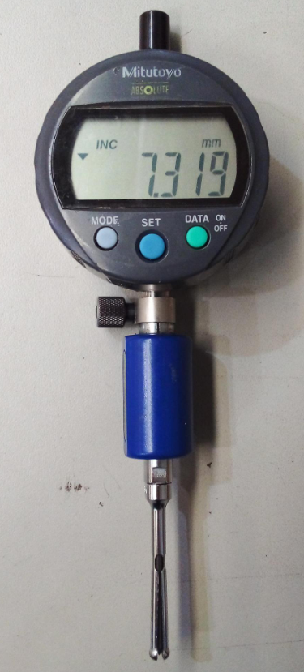
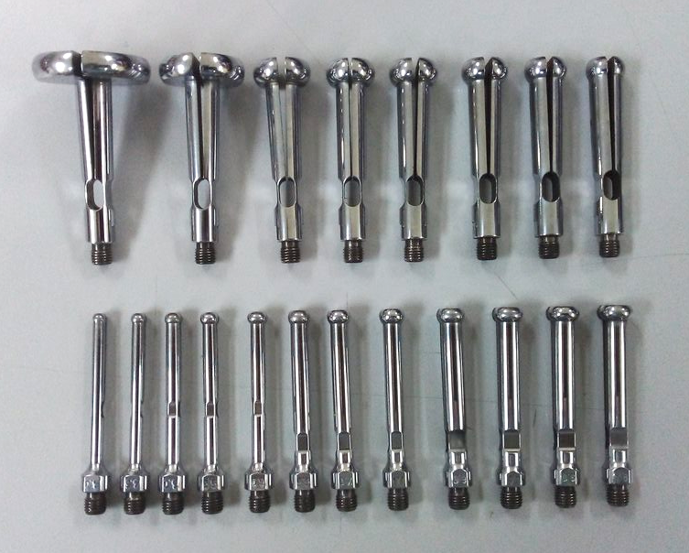
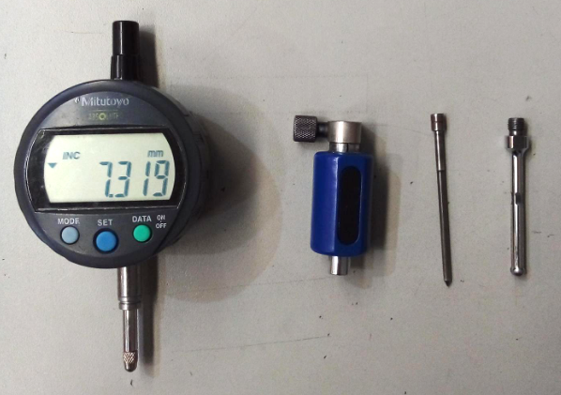
Tema
Projetar e imprimir um dispositivo para auxiliar a tara do Intramess.
Relógio Comparador
Pinça
Intramess

Slide 6
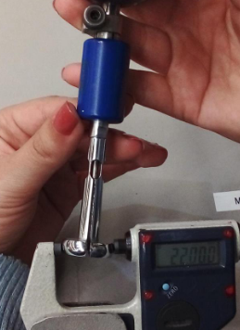
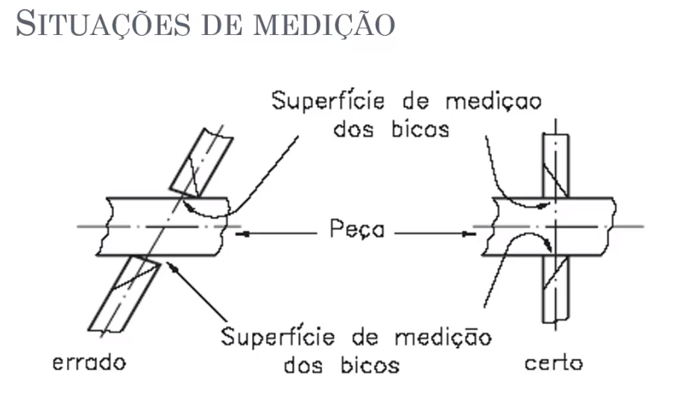
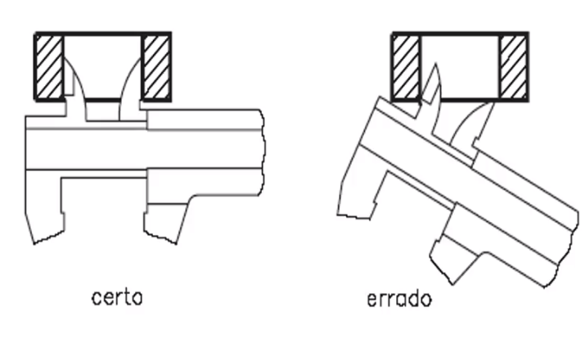
Requisitos
O dispositivo deve garantir que o intramess fique perpendicular ao micrômetro.

Slide 7
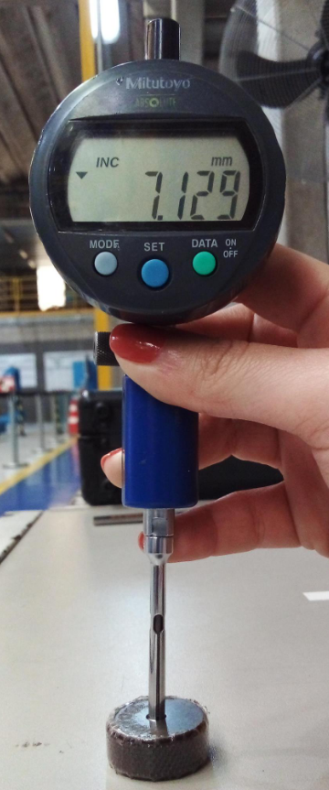
Requisitos
O dispositivo também deve garantir que o intramess fique perpendicular ao anel padrão e possibilitar a medida nas 3 alturas do anel

Slide 8
Atividades desenvolvidas
3

Slide 9
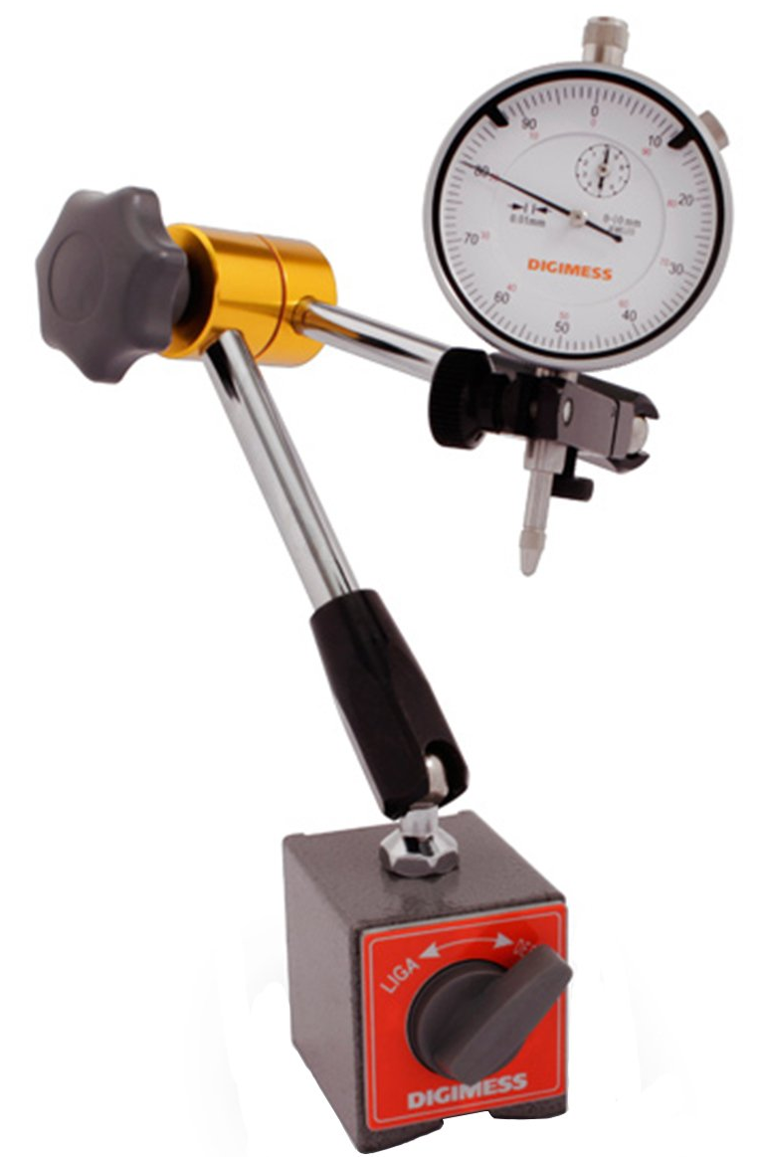
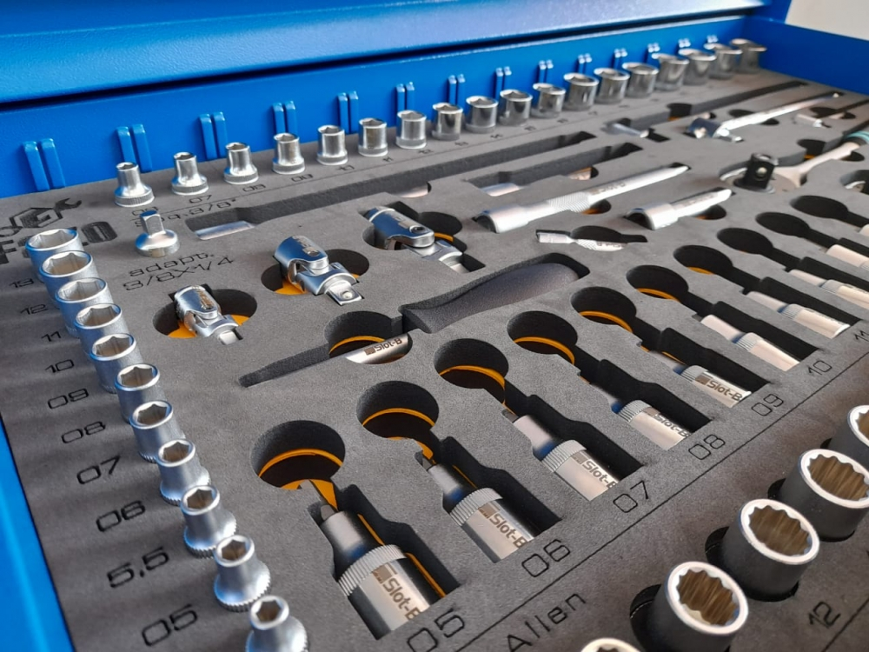
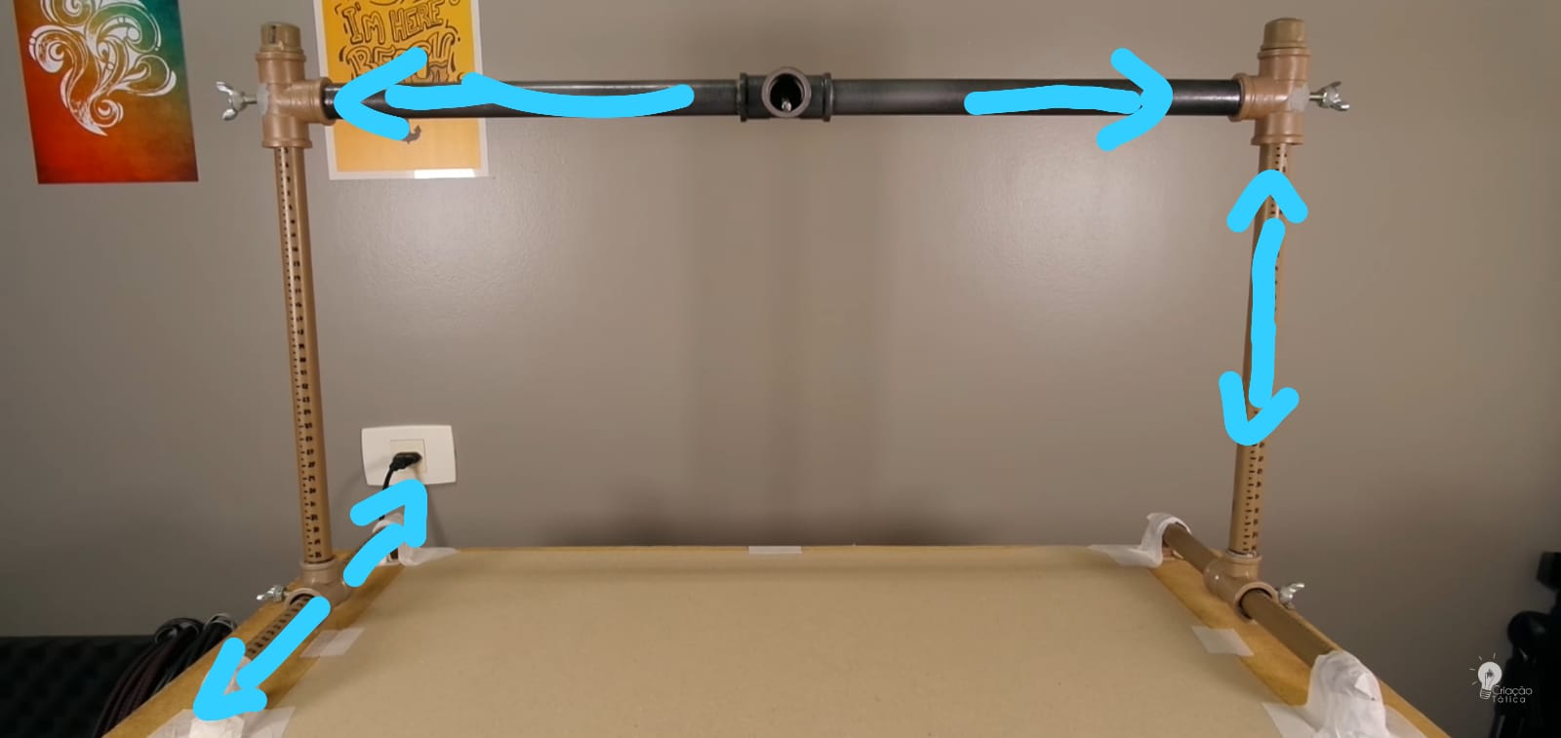
Atividades desenvolvidas
Reinterpretação do relógio comparador
Criação de um suporte
Espuma para fixar ferramentas

Slide 10
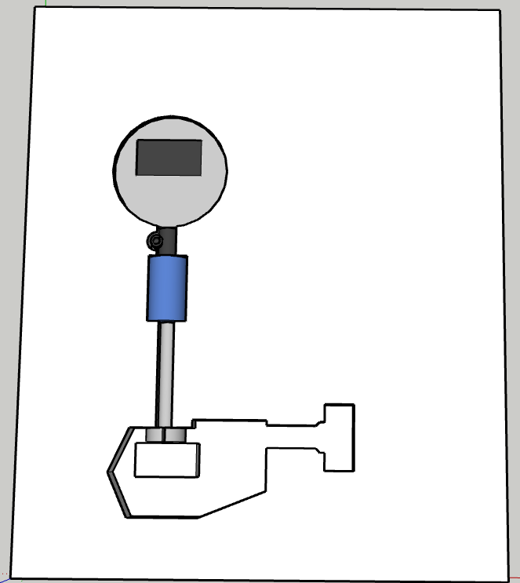
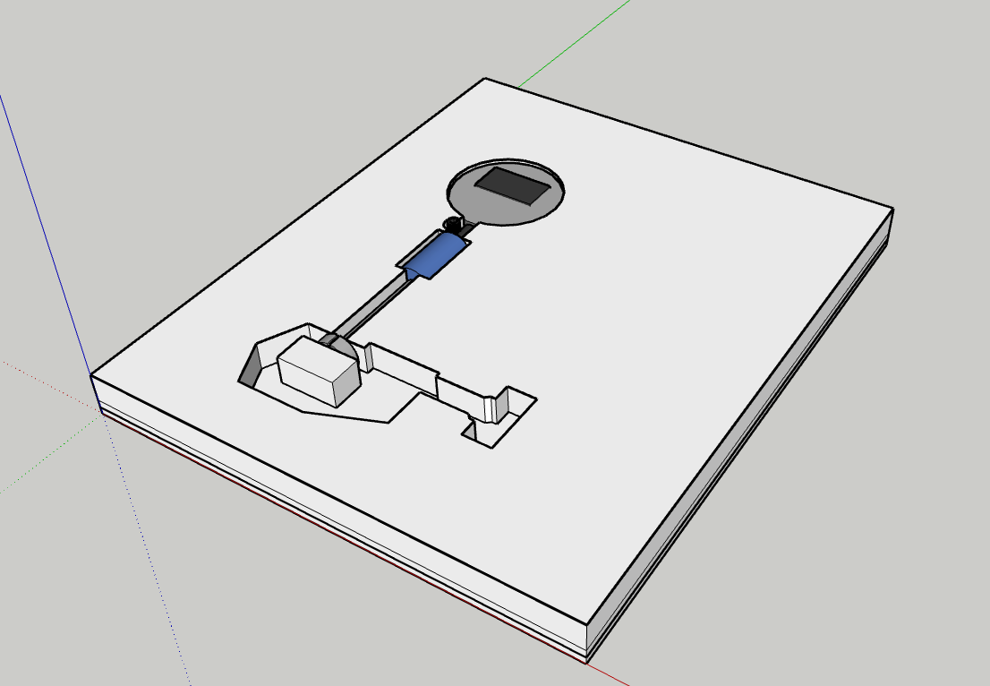
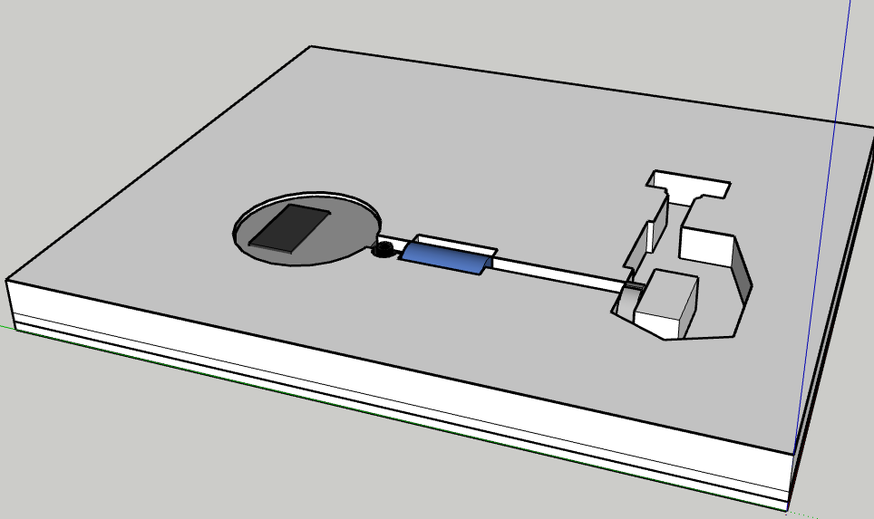
Proposta do grupo

Slide 11
Problema encontrado
4

Slide 12
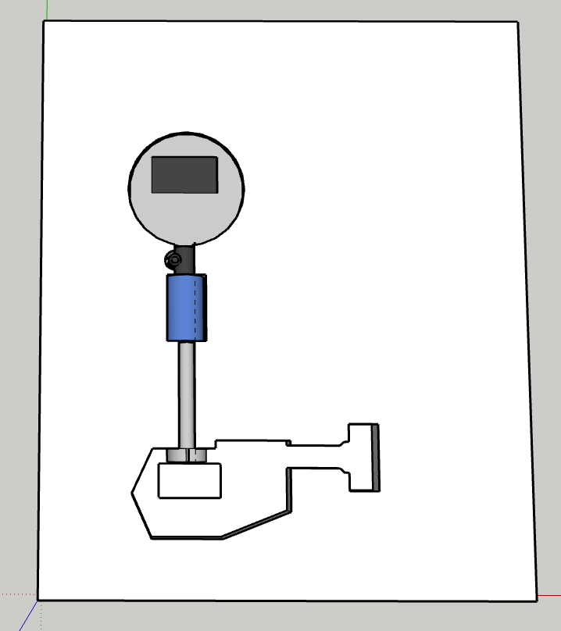
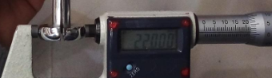
Problema encontrado

Slide 13
Proposta final
5

Slide 14
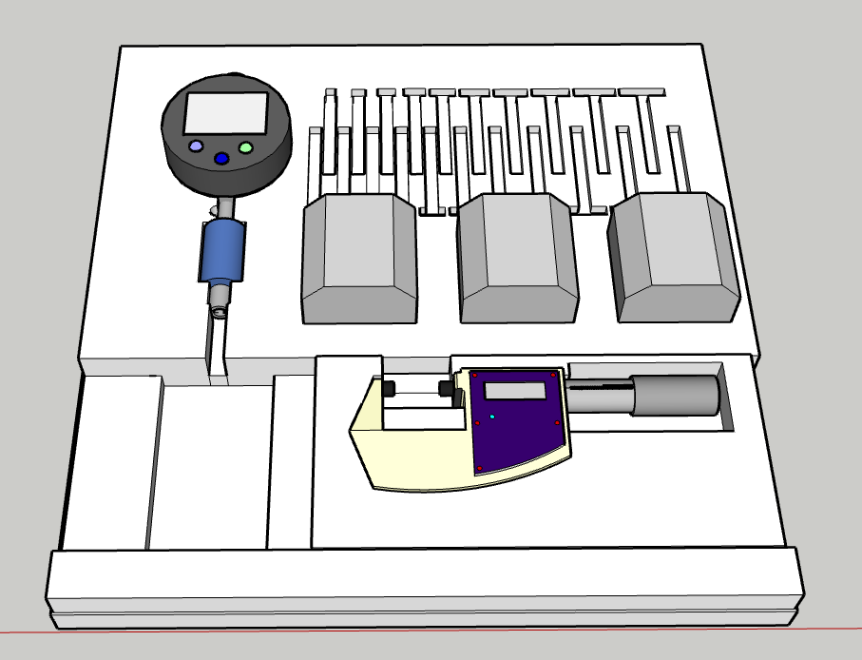
Proposta final

Slide 15
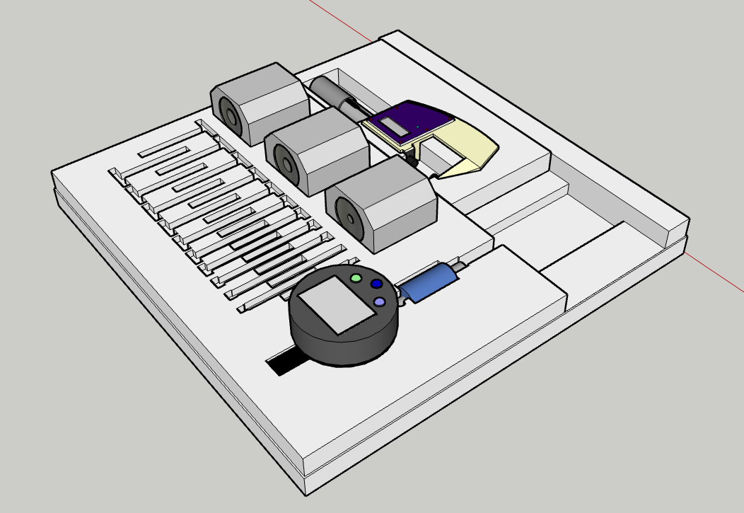
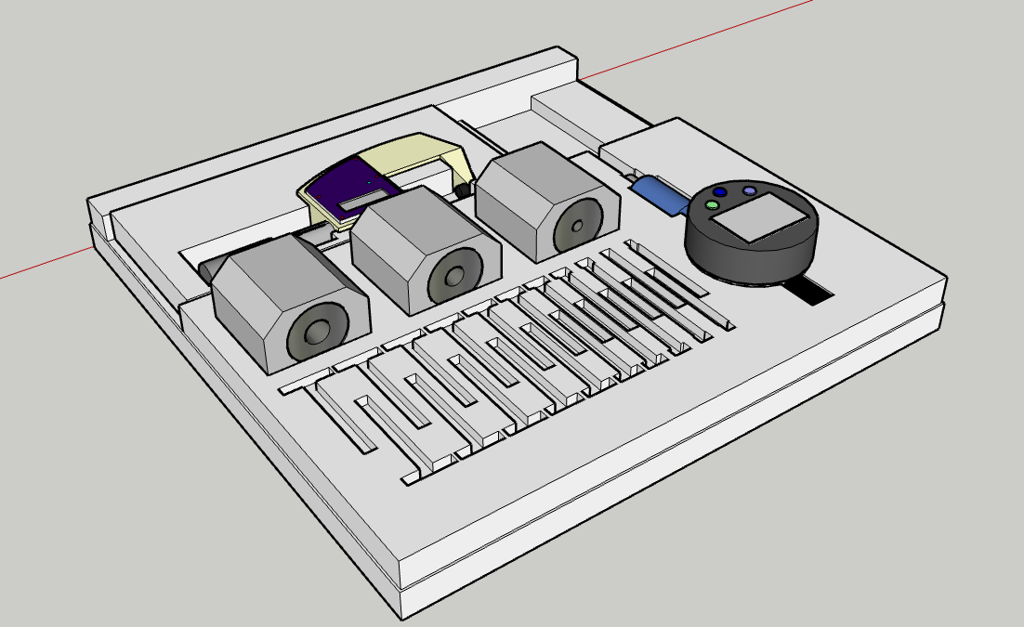
Proposta final

Slide 16
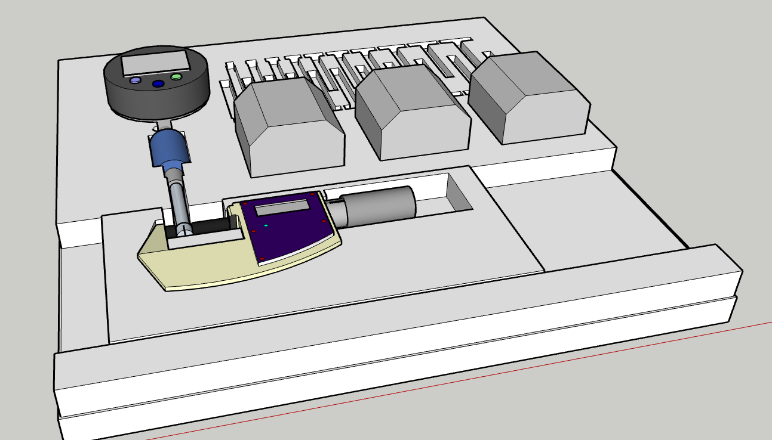
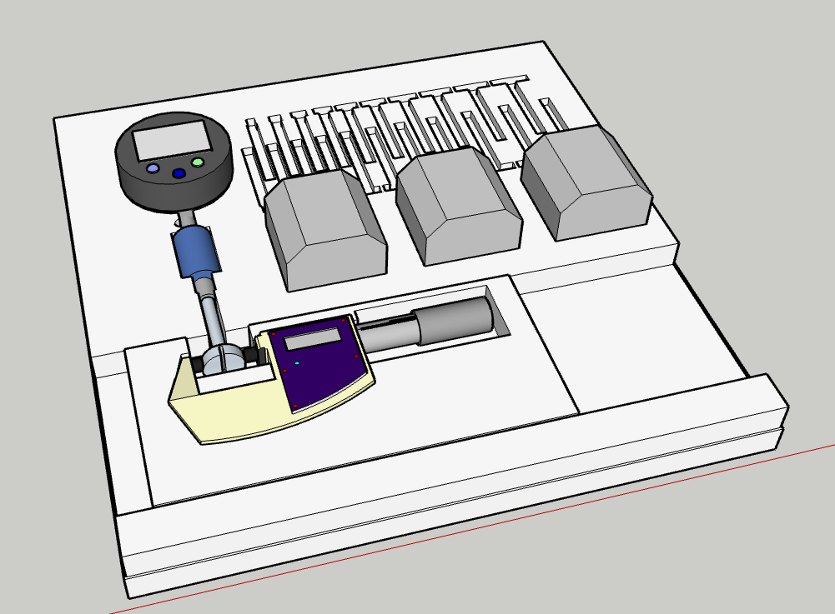
Processo de medição

Slide 17
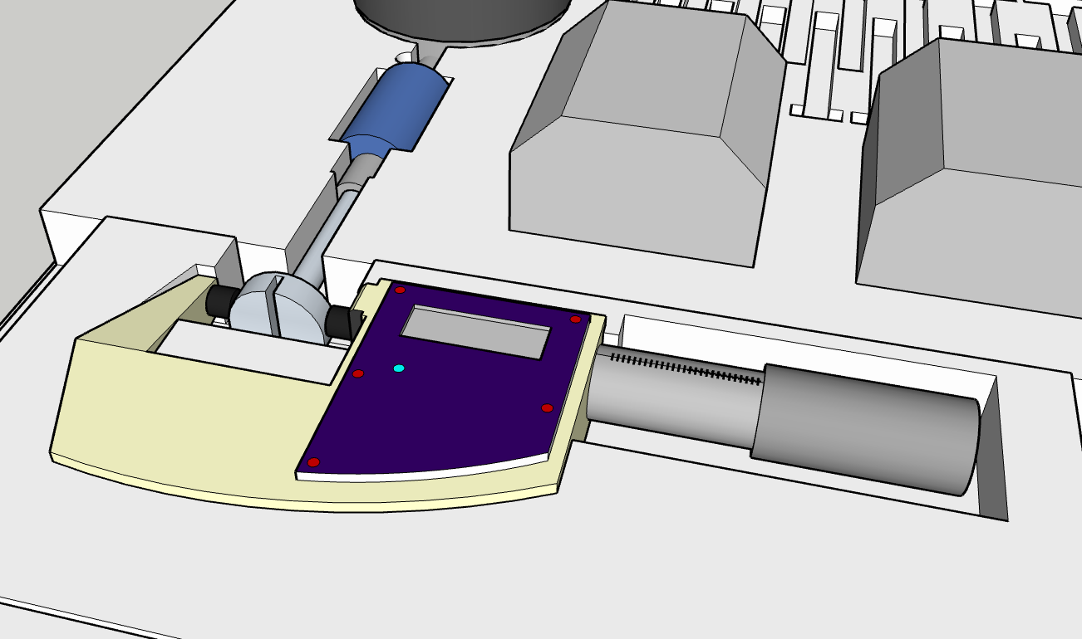
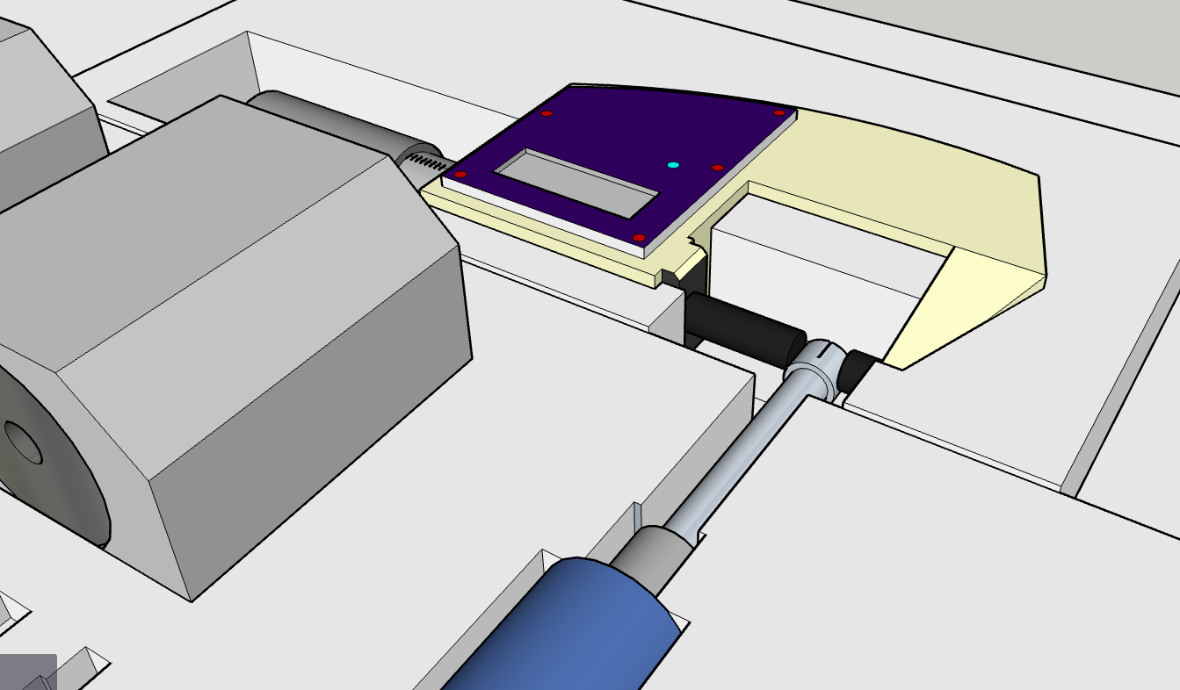
Processo de medição

Slide 18
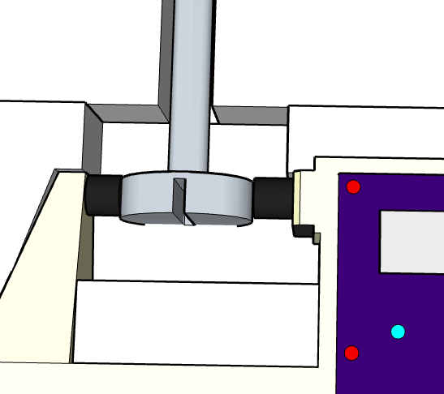
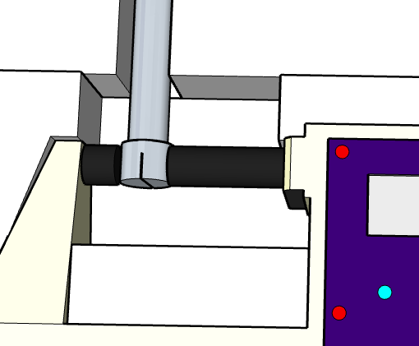
Processo de medição

Slide 19
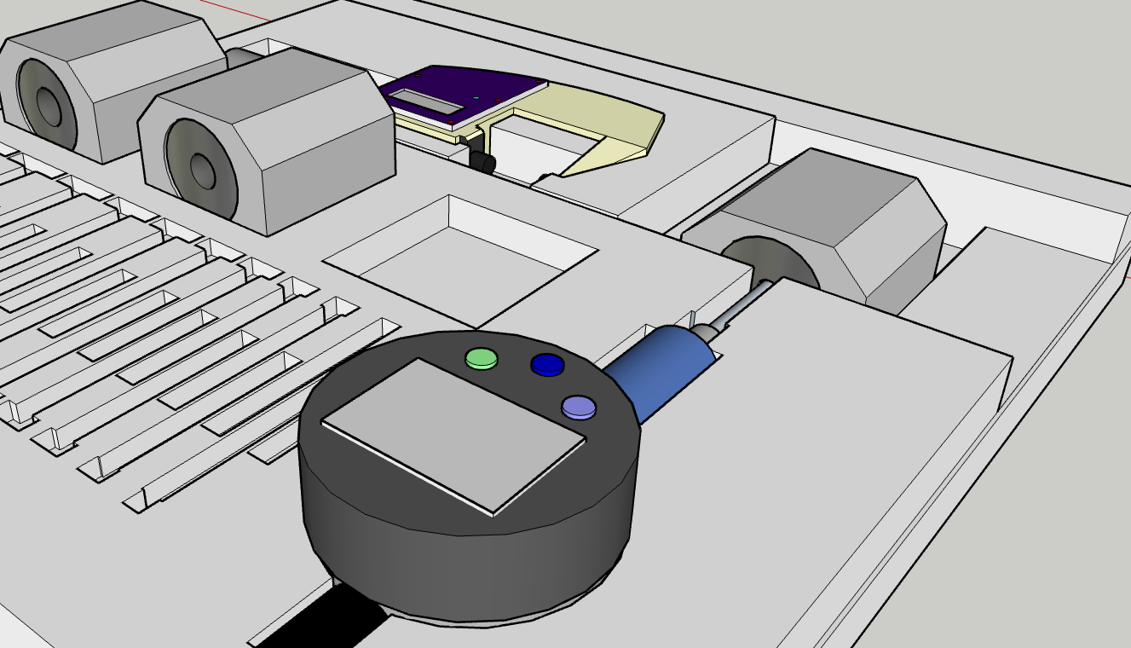
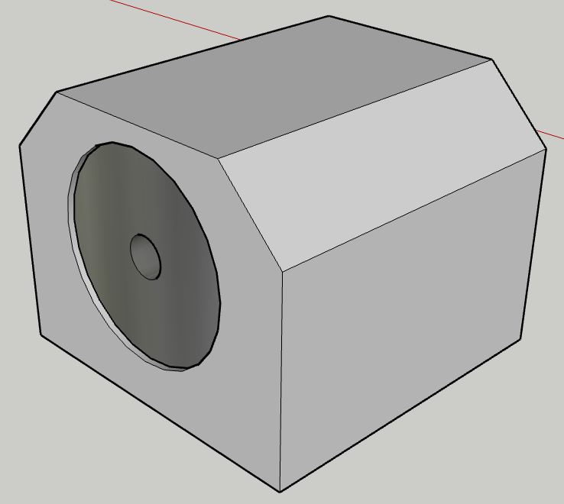
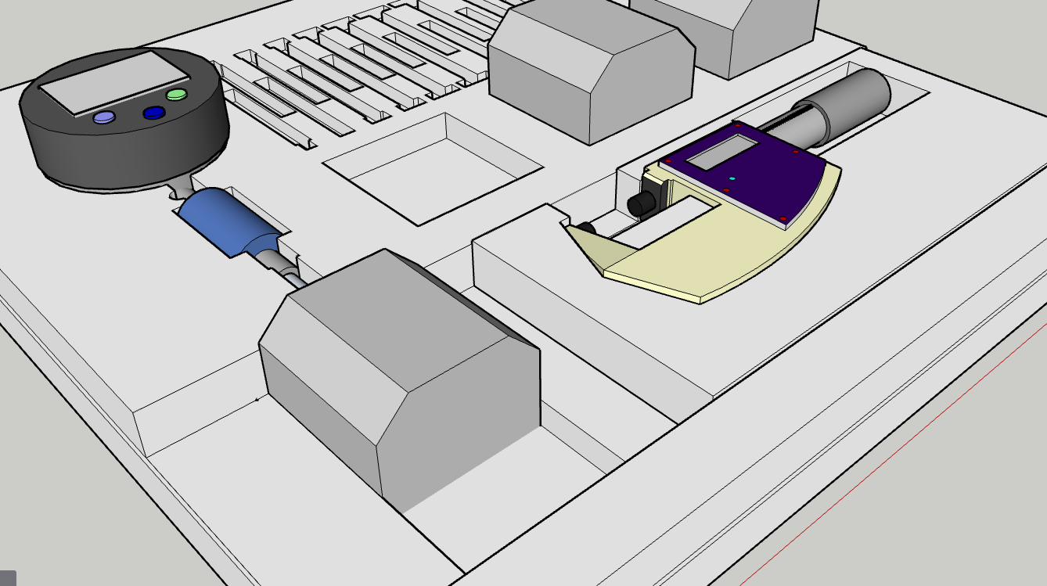
Anel padrão

Slide 20
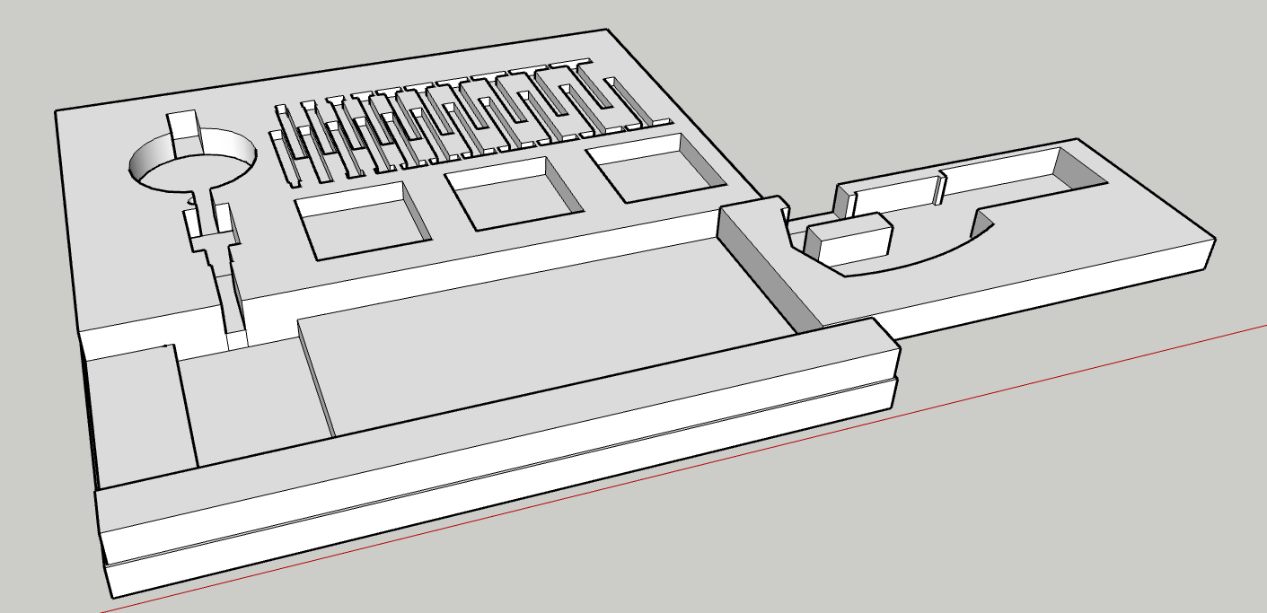
Custo aproximado do produto
Usinagem – R$500,00
Material – R$150,00
Modelagem – R$350,00
Total – R$1000,00

Slide 21
Obrigado!
Alguma pergunta?

